Slide 1
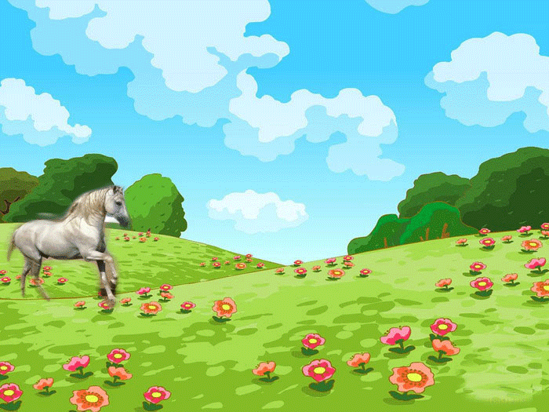
Деревья и кустарники 1 класс Филиппова С.М.

Slide 2
Дерево – это многолетнее растение, состоящее из древесного стебля (ствола), который сохраняется на протяжении всей жизни дерева, и многочисленных ветвей, которые образуют крону.

Slide 3
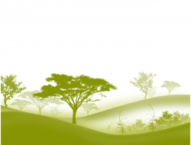
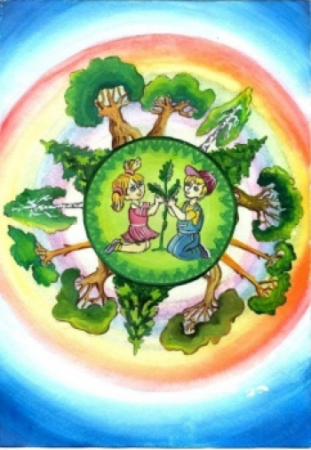
Кустарники - многолетние деревянистые растения, ветвящиеся у самой у самой поверхности почвы и не имеющие во взрослом состоянии главного ствола.

Slide 4
Деревья
Хвойные
Лиственница
Сосна
Кедр
Пихта
Туя
Ель
Тис
Лиственные
Берёза
Вяз
Осина
Ясень
Дуб
Тополь

Slide 5
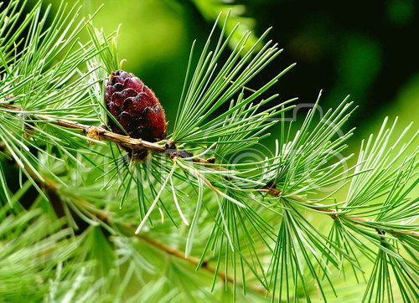
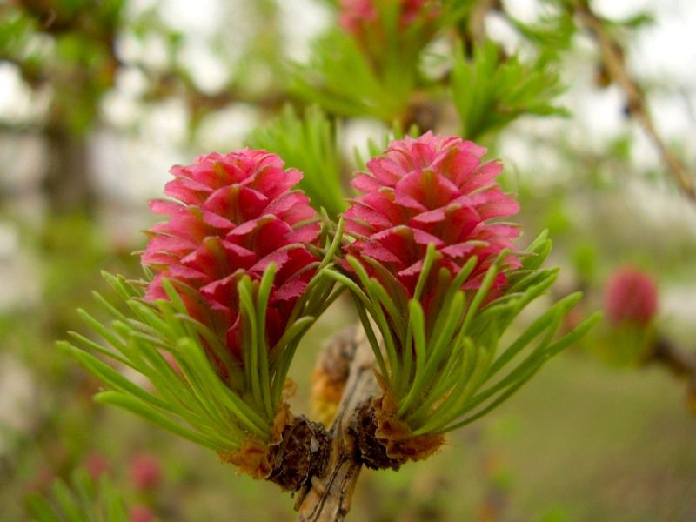
Лиственница— хвойное дерево, которое живет около 600 лет и достигает высоты 45 м.

Slide 6
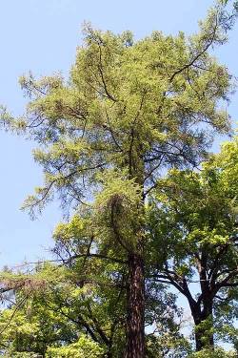
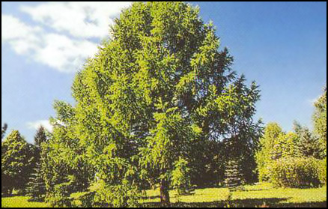
Лиственница- одна из ценнейших пород деревьев. Лиственница занимает почти половину площадей наших лесов. В отличие от иных хвойных деревьев, хвоя у лиственницы мягкая, нежная, желтеющая поздней осенью и к зиме осыпающаяся. Лиственница славится не только морозостойкостью, но и энергичным ростом. В год она вырастает на метр.

